Slide 1
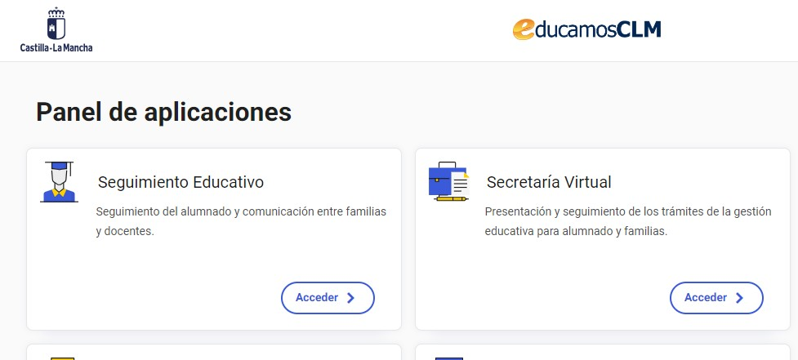
MATRICULACIÓN POR EDUCAMOSCLM CIUDADANOS/AS
Acceso a través de la Secretaría Virtual opción ciudadano

Slide 2
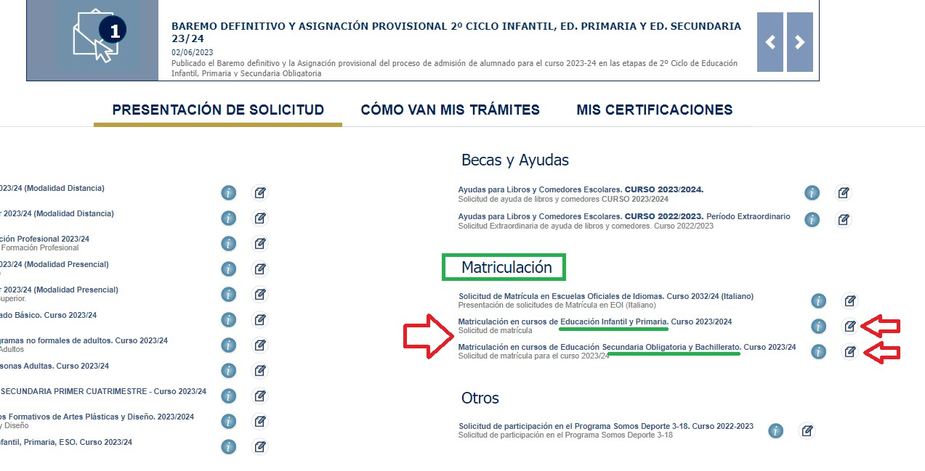
En secretaría virtual marcamos el procedimiento de matriculación.

Slide 3
Al seleccionar el procedimiento de matriculación, ESO o Bachillerato nos aparecerán los nombres de los posibles alumnos/as candidatos a matrícula.
Seleccionamos al alumno/a candidato a matrícula.

Slide 4
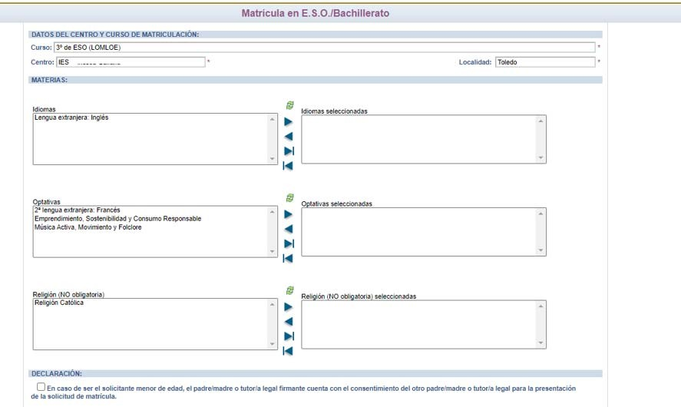
MODELO MATRÍCULA 1º ESO
En la matrícula de 1º eso sólo hay que pasar las materias del idioma elegido, la materia optativa elegida y religión si se opta. Las materias comunes se matriculan por defecto.
Elegir 1 materia optativa
Elija opción
Pase a casilla selección
Marque la declaración

Slide 5
MODELO MATRÍCULA 2º ESO
Seleccionar las materias que correspondan en cada uno de los grupos y pasar a la celda de la derecha con
En la solicitud de matrícula se debe hacer la selección de materias de acuerdo con el siguiente orden, recordando marcar las mismas que se marcaron en la PRE-MATRÍCULA.
Idiomas: Idioma seleccionado:
Inglés
Las materias comunes se matriculan por defecto.
Seleccionar una materia con el ratón y luego pasarla al cuadro en blanco con la
Optativas Optativas seleccionadas:
Francés Cultura clásica Desarrollo digital
Religión Religión seleccionada:
Religión Católica

Slide 6
MODELO MATRÍCULA 3º ESO
Seleccionar las materias que correspondan en cada uno de los grupos y pasar a la celda de la derecha con
En la solicitud de matrícula se debe hacer la selección de materias de acuerdo con el siguiente orden, recordando marcar las mismas que se marcaron en la PRE-MATRÍCULA.
Idiomas: Idioma seleccionado:
Inglés
Las materias comunes se matriculan por defecto.
Seleccionar una materia con el ratón y luego pasarla al cuadro en blanco con la
Optativas Optativas seleccionadas:
Francés Emprendimiento, Sostenibilidad y consumo responsable Música activa, movimiento y folclore
Religión Religión seleccionada:
Religión Católica

Slide 7
MODELO MATRÍCULA 4º ESO ACADÉMICAS (matemáticas B)
LAS MATERIAS COMUNES SE MARCAN POR DEFECTO
Grupo materias | Nº materias a seleccionar | Materia
Religión | 1 | Religión Católica
Idiomas | 1 | Inglés
Matemáticas | 1 | Matemáticas B
OPTATIVAS | 1 | Cultura Científica Proyectos de robótica
Materias de opción MAT B | 3 (Tienes que escoger 1 MATERIA de cada uno de esos tres bloques) | Física y Química Economía y emprendimiento Tecnología Francés Música Formación y Orientación Personal y Profesional Digitalización Biología
Seleccionar las materias que correspondan en cada uno de los grupos y pasar a la celda de la derecha con
En la solicitud de matrícula aparecen todas las materias juntas pero se debe hacer la selección de materias de acuerdo con el siguiente orden, recordando marcar las mismas que se marcaron en la PRE-MATRÍCULA.

Slide 8
MODELO MATRÍCULA 4º ESO APLICADAS (matemáticas A)
Seleccionar las materias que correspondan en cada uno de los grupos y pasar a la celda de la derecha con
En la solicitud de matrícula aparecen todas las materias juntas pero se debe hacer la selección de materias de acuerdo con el siguiente orden, recordando marcar las mismas que se marcaron en la PRE-MATRÍCULA.
LAS MATERIAS COMUNES SE MARCAN POR DEFECTO
Grupo materias | Nº materias a seleccionar | Materia
Religión | 1 | Religión Católica
Idiomas | 1 | Inglés
Matemáticas | 1 | Matemáticas A
OPTATIVAS | 1 | Cultura Clásica Filosofía
Materias de opción MAT A | 3 (Tienes que escoger 1 MATERIA de cada uno de esos tres bloques) | Expresión Artística Economía y emprendimiento Latín Digitalización Francés Música Tecnología Formación y Orientación Personal y Profesional

Slide 9
MODELO DE MATRÍCULA 1º BACHILLERATO CIENCIAS Y TECNOLOGÍA
Seleccionar modalidad: Científico- tecnológico
Seleccionar IES Gregorio Prieto
Valdepeñas
1. Seleccionar Física y química.
2. Seleccionar una entre biología y dibujo técnico
Pasar todas las que vamos seleccionando con los botones
Seleccionar inglés
Seleccionar una materia entre: Francés, Anatomía aplicada, Desarrollo digital o Tecnología e ingeniería I

Slide 10
MATRÍCULA 1º BACHILLERATO CIENCIAS Y TECNOLOGÍA
Seleccionar las materias que correspondan en cada uno de los grupos y pasar a la celda de la derecha con
En la solicitud de matrícula aparecen todas las materias juntas pero se debe hacer la selección de materias de acuerdo con el siguiente orden, recordando marcar las mismas que se marcaron en la PRE-MATRÍCULA.
1º BACHILLERATO CIENCIAS Y TECNOLOGÍA
Grupo materias | Nº materias a seleccionar | Materia
Materia de opción obligatoria | 1 | Física y Química
Lengua Extranjera I | 1 | Inglés
Seleccionar 1 Materia de opción | 1 | Dibujo Técnico Biología y Geología
Seleccionar 1 materia optativa de la comunidad | 1 | Tecnología e Ingeniería I Anatomía Aplicada Segunda Lengua Extranjera Francés I Desarrollo Digital

Slide 11
MATRÍCULA 1º BACHILLERATO HUMANIDADES Y CIENCIAS SOCIALES
Seleccionar las materias que correspondan en cada uno de los grupos y pasar a la celda de la derecha con
En la solicitud de matrícula aparecen todas las materias juntas pero se debe hacer la selección de materias de acuerdo con el siguiente orden, recordando marcar las mismas que se marcaron en la PRE-MATRÍCULA.
1º BACHILLERATO HUMANIDADES Y CIENCIAS SOCIALES
Grupo materias | Nº materias a seleccionar | Materia
Idioma | 1 | Inglés
Obligatoria Específica (elegir una) | 1 | Matemáticas Aplicadas a las Ciencias Sociales I Latín I
Materia específica de modalidad | 1 | Economía Griego I
Materia específica de modlidad | 1 | Historia del Mundo Contemporáneo Literatura Universal
Optativa propia de la Comunidad | 1 | Psicología Segundo Lengua Extranjera Francés I Lenguaje y Práctica Musical

Slide 12
MATRÍCULA 2º BACHILLERATO HUMANIDADES Y CIENCIAS SOCIALES
Seleccionar las materias que correspondan en cada uno de los grupos y pasar a la celda de la derecha con
En la solicitud de matrícula aparecen todas las materias juntas pero se debe hacer la selección de materias de acuerdo con el siguiente orden, recordando marcar las mismas que se marcaron en la PRE-MATRÍCULA.
2º BACHILLERATO HUMANIDADES Y CIENCIAS SOCIALES Materias Comunes: Historia de España, Lengua Castellanos y Literatura II, Historia de la Filosofía e Inglés.
Grupo materias | Nº materias a seleccionar | Materia
Obligatoria | 1 | Matemáticas Aplicadas a las Ciencias Sociales Latin II
Materia específica de modalidad | 1 | Historia del Arte Empresa y diseño de modelos de negocio
Materia específica de modalidad | 1 | Griego II Geografía
Optativa propia de la comunidad | 1 | Francés Fundamentos de Administración y Gestión Historia de la música y la danza

Slide 13
MATRÍCULA 2º BACHILLERATO CIENCIAS Y TECNOLOGÍA
Seleccionar las materias que correspondan en cada uno de los grupos y pasar a la celda de la derecha con
En la solicitud de matrícula aparecen todas las materias juntas pero se debe hacer la selección de materias de acuerdo con el siguiente orden, recordando marcar las mismas que se marcaron en la PRE-MATRÍCULA.
2º BACHILLERATO CIENCIAS Y TECNOLOGÍA Materias comunes: Historia de España, Historia de la Filosofía, Lengua Castellana y Literatura II e Inglés
Grupo materias | Nº materias a seleccionar | Materia
Obligatoria | 1 | Matemáticas II
Seleccionar 1 materia específica de modalidad | 1 | Biología Dibujo Técnico II
Seleccionar 1 materia específica de modalidad | 1 | Tecnología e Ingeniería II Química
Seleccionar 1 materia optativa de la comunidad | 1 | Física Geología y Ciencias Ambientales Segunda Lengua Extranjera Francés II Investigación y desarrollo científico Creación de contenidos Artísticos y Audiovisuales

Slide 14
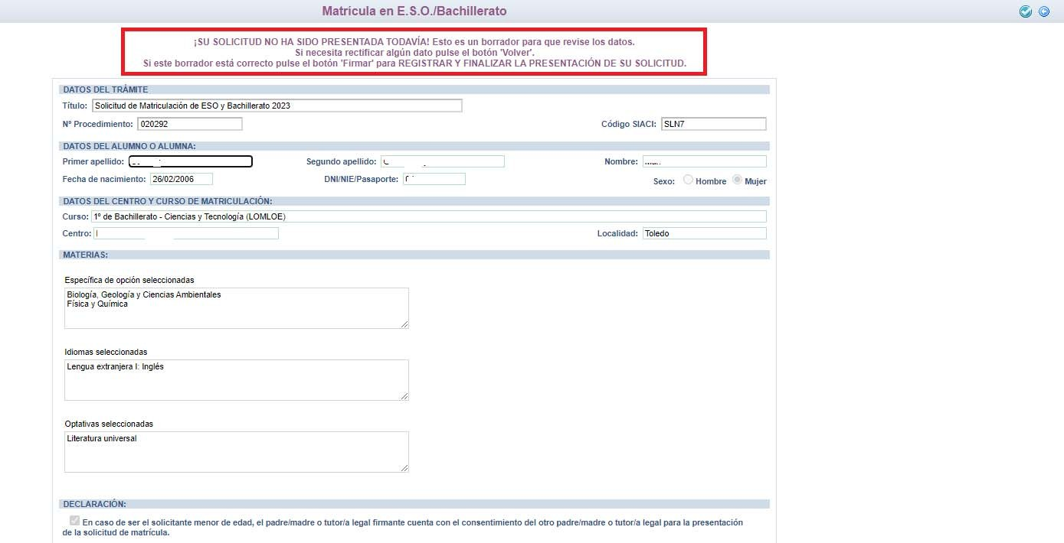
… comprobamos los datos
Confirmamos si es correcta
Volvemos si queremos rectificar

Slide 15
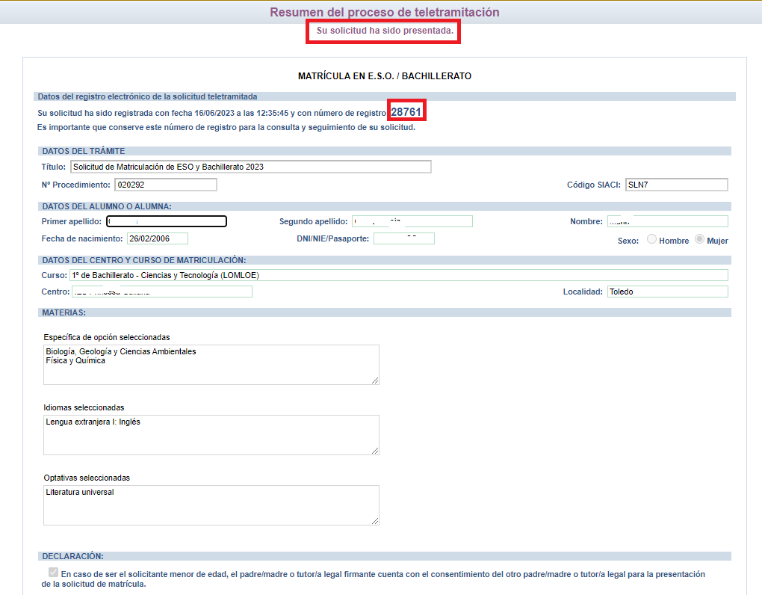
Presentación de matrícula
Matrícula presentada
Puede imprimir o guardar el justificante de
matrícula

Slide 16
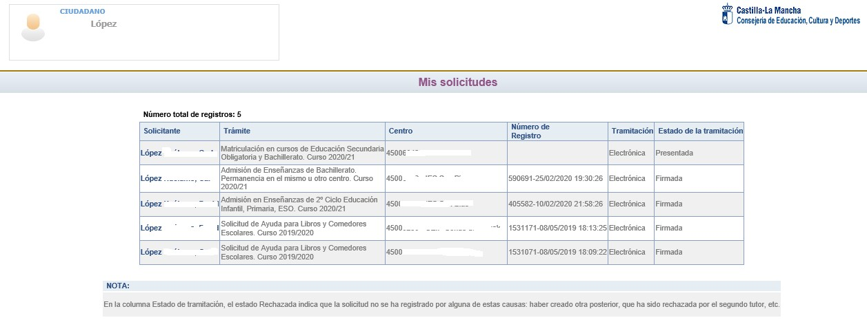
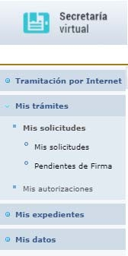
Comprobación en Mis Trámites
Correctamente presentada
Mis trámites / Mis solicitudes
SI TIENE UN PROBLEMA DE TIPO TÉCNICO CON LA PLATAFORMA EDUCAMOSCLM, HA DE ENVIAR UNA INCIDENCIA PULSANDO SOPORTE TÉCNICO SOBRE ESTE ICONO:

